Slide 1
ATTEGGIAMENTI AUTOMATICI VERSO IMMIGRATI- ITALIANI E PAURA DELLA CRIMINALITÀ

Slide 2
OBIETTIVI
Relazione tra atteggiamenti automatici (IAT)‏
1) PREGIUDIZIO
PAURA CRIMINALITÀ
STETEROTIPO
2) PREGIUDIZIO INNOCENTI-COLPEVOLI
ENCODING/RECALL
IMMIGRATI vs. ITALIANI STEREOTIPO

Slide 3
ATTEGGIAMENTO: modello associativo
legame
ATTRIBUTO/
DESCRIZIONE
GRUPPO

Slide 4
Tale associazione può essere di due tipi:
VALUTATIVA:
DESCRITTIVA:
TARGET
POSITIVO VS.
NEGATIVO
TARGET
CONCETTO/SEMANTICA

Slide 5
Tale distinzione definisce:
associazione valutativa = PREGIUDIZIO
associazione descrittiva = STEREOTIPO

Slide 6
Nel linguaggio comune, però, le due componenti non sono scisse:
IMMIGRATO
valutativa descrittiva
CRIMINALE

Slide 7
Metologicamente le due associazioni possono essere scisse:
Wittenbrink, Judd, Park (1997): priming semantico subliminale
hanno individuato:
- il prime Black vs. White attiva costrutti negativi e inibisce costrutti positivi;
- il prime Black vs. White attiva costrutti stereotipici Black vs. stereotipici White

Slide 8
Ricerche in Neuoroscienze
l'associazione valutativa e descrittiva, che hanno come target dei gruppi, hanno neuro correlati differenti (Amodio, 2008)‏

Slide 9
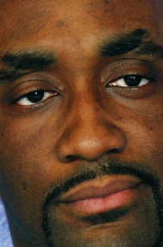
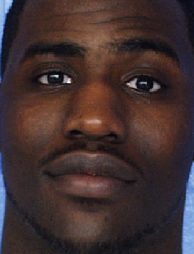
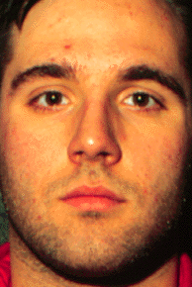
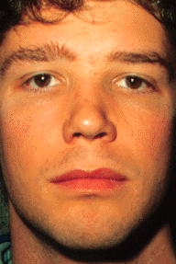
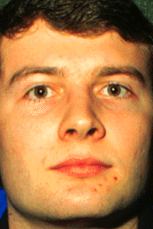
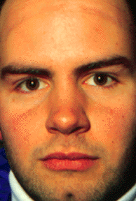
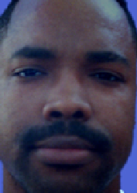
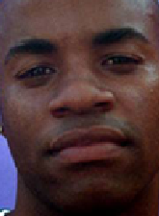
IAT VALUTATIVO
(black vs.white/+ vs. -)‏
Friend? Friend?
IAT DESCRITTIVO
(black vs. white/
athletic vs. mental)‏
Athletic? Athletic?
Amodio, 2008‏

Slide 10
IAT VALUTATIVO
IAT DESCRITTIVO
AMIGDALA
(emozioni, paura)
CORTECCIA PREFRONTALE posteriore(pPFC)
Processi semantici‏

Slide 11
QUESITO DI RICERCA 1
La paura della criminalità è associata ad un atteggiamento valutativo e/o ad un atteggiamento stereotipico nei confronti degli immigrati ?

Slide 12
IPOTESI A
ASSOCIAZIONE
VALUTATIVA
PAURA
PAURA della
CRIMINALITÀ

Slide 13
IPOTESI B
IMMIGRATO
CRIMINALITÀ
Dixon(2008):
ASSOCIAZIONE
DESCRITTIVA
CRIMINE
PAURA

Slide 14
STUDIO 1
Verifica della ipotesi B
PARTECIPANTI
N = 92 ( M = 28, F = 64)‏
Età = 18 - 38, M = 19,79

Slide 15
PROCEDURA
IAT DESCRITTIVO:
compito congruente
concetti: Immigrato (Aziz, Ieton) – Italiano (Marco, Paolo)‏
attributi: Criminalità (Spaccio, Furto) – Giustizia (Onestà, Lecito)‏
compito incongruente
concetti: Immigrato (Aziz, Ieton) – Italiano (Marco, Paolo)‏
attributi:Giustizia (Onestà, Lecito)- Criminalità (Spaccio, Furto)‏

Slide 16
PROCEDURA
SCALA PAURA DEL CRIMINE (Jackson, 2004)‏
tre sottoscale:
PREOCCUPAZIONE (α = .82)‏
es ...di essere preoccupato/a di essere derubato/a per strada?
PROBABILITÀ(α = .90)‏
es ...di stimare la probabilità di essere derubato/a per strada?
CONTROLLO (α = .84)‏
es ...di controllare la probabilità di essere derubato/a per strada?

Slide 17
MODELLO DI ANALISI e RISULTATI
SCORE IAT: risp corrette compito congruente -
risp corrette compito incongruente
T-TEST PER CAMPIONE UNICO (test value = 0)‏
t(89) = 6.32, p < .001

Slide 18
MODELLO DI ANALISI
PREDITTORE
CRITERIO
3 sottoscale:
PREOCCUPAZIONE
PROBABILITÀ
CONTROLLO
IAT DESCRITTIVO

Slide 19
RISULTATI
PREOCCUPAZIONE:
β = .20 t (89) = 1.9, p = .055
PROBABILITÀ:
β = .07 t(89) = .61, p = .54
CONTROLLO:
β = -1,2 t(89) = -1,1, p =.25

Slide 20
DISCUSSIONE
IAT descrittivo predice la preoccupazione del crimine (non probabilità e controllo)‏
IAT descrittivo: associato ad una reazione più di tipo emotivo che di tipo cognitivo (probabilità) e di strategie comportamentali(controllo)‏

Slide 21
STUDIO 2
Confronteremo direttamente:
le ipotesi 1A e 1B;
utilizzeremo lo IAT valutativo e lo IAT descrittivo
Inoltre:
verificheremo la validità interna ed esterna utilizzando un'altra scala di paura del crimine che si focalizza solo sugli aspetti emotivi

Slide 22
STUDIO 2
PARTECIPANTI
N = 29 (M = 9, F = 20)‏
età= 23 - 52, M = 28,1

Slide 23
PROCEDURA
IAT DESCRITTIVO
Immigrato vs. Italiano
Criminalità vs. Giustizia
Hassad
Onestà
Spaccio
Mario
IAT VALUTATIVO
Immigrato vs. Italiano
Negativo vs. Positivo
Goran
Vomito
Enrico
Amore

Slide 24
PROCEDURA
SCALA DI PAURA DEL CRIMINE (α =.85):
Quanto ti senti sicuro da solo per le strade del tuo quartiere di notte?
Com’è il centro della tua città di notte?
Quanto ti senti sicuro quando da solo cammini per le strade di notte?
Quanto pensi sia sicura una ragazza adolescente che vorrebbe uscire da sola di notte per le strade della tua città?
1(= COMPLETAMENTE INSICURO) 6 (= COMPLETAMENTE SICURO)‏

Slide 25
MODELLO DI ANALISI E RISULTATI
T- TEST PER CAMPIONE UNICO (test value= 0)‏
IAT VALUTATIVO IAT DESCRITTIVO
t(27) = 5.18, p = .001 t(27) = 6.07, p= .001

Slide 26
MODELLO DI ANALISI
PREDITTORE
CRITERIO
SCALA PAURA
IAT VALUTATIVO
IAT DESCRITTIVO

Slide 27
RISULTATI
IAT VALUTATIVO:
β = -.15, t(27) = .75, p = .46
IAT DESCRITTIVO:
β = -.42, t(27) = - 2.06, p = .049

Slide 28
DISCUSSIONE PARZIALE
CRIMINALITÀ
ASSOCIAZIONE
DESCRITTIVA
PAURA

Slide 29
OBIETTIVO
PREGIUDIZIO
ENCODING/RECALL
STEREOTIPO
INNOCENTE COLPEVOLE
IMMIGRATO VS. ITALIANO

Slide 30
PROCEDURA(STESSI PARTECIPANTI STUDIO 2)‏
COLPEVOLI
Paolo
Goran
Antonio
Hassan
Abdel
Matteo
INNOCENTI
Youssef
Luca
Adil
Andrea
Ghali
Franco

Slide 31
D'PRIME (d')‏

Slide 32
D'PRIME (d')‏

Slide 33
D'PRIME (d')‏
Abbiamo ottenuto 4 d'prime:
- italiano colpevole
- immigrato colpevole
- italiano innocente
- immigrato innocente

Slide 34
Associazioni semantiche (ma non valutative) predicono inferenze e prese di decisione di tipo stereotipico (ma non di pregiudizio) (Amodio, 2008)‏
L'acquisizione delle informazioni, conferma gli atteggiamenti impliciti, rinforzandoli
Informazioni politiche (Galdi, Arcuri, Gawronski, 2008)‏

Slide 35
IPOTESI

Slide 36
MODELLO DI ANALISI
:
4 d' prime:
- italiano criminale
- immigrato criminale
- italiano innocente
- immigrato innocente
PREDITTORI
CRITERIO
IAT VALUTATIVO
IAT DESCRITTIVO

Slide 37
RISULTATI

Slide 38
DISCUSSIONE
Associazioni automatiche pregiudizio stereotipiche (controllando per le valutative) predicono:
la paura del crimine;
l'acquisizione delle informazioni congruenti con l'atteggiamento implicito migliorando la discriminazione per quanto riguarda gli immigrati considerati colpevoli di crimini e gli italiani considerati invece innocenti

